Slide 1

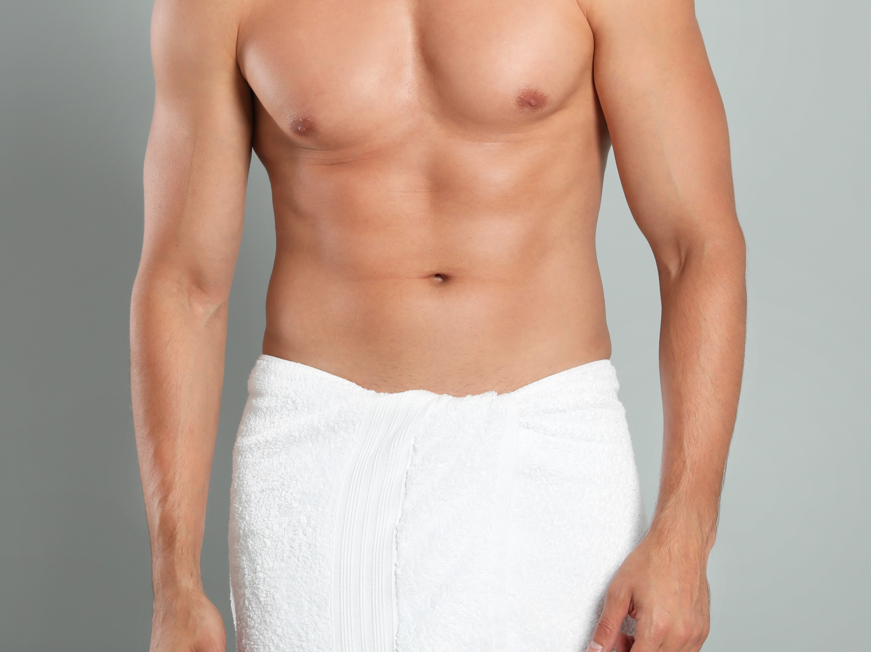
VIO脱毛のメリット
意外な
メリット
将来への
自己投資
お部屋の
掃除が楽になる
ムレ・ニオイの
軽減
衛生面
の向上
清潔感
UP

